Slide 1
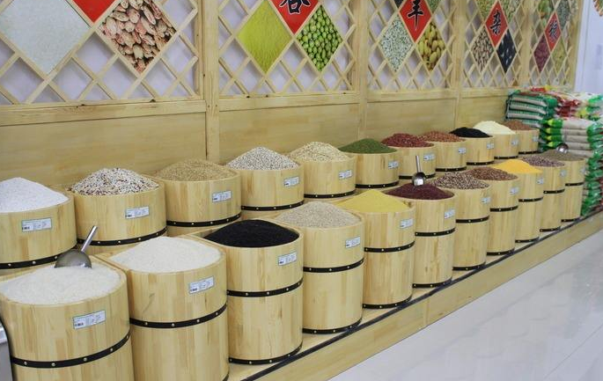

全场统一价：
6.8元/斤

Slide 2
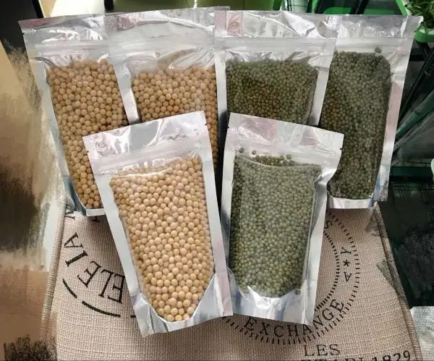
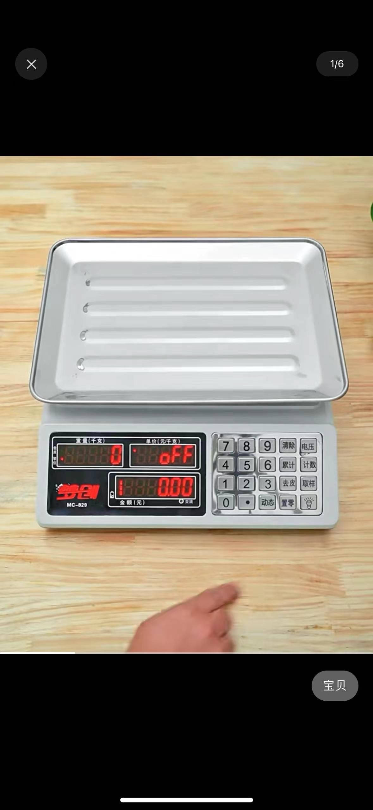
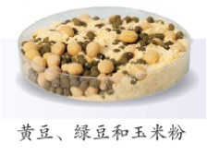
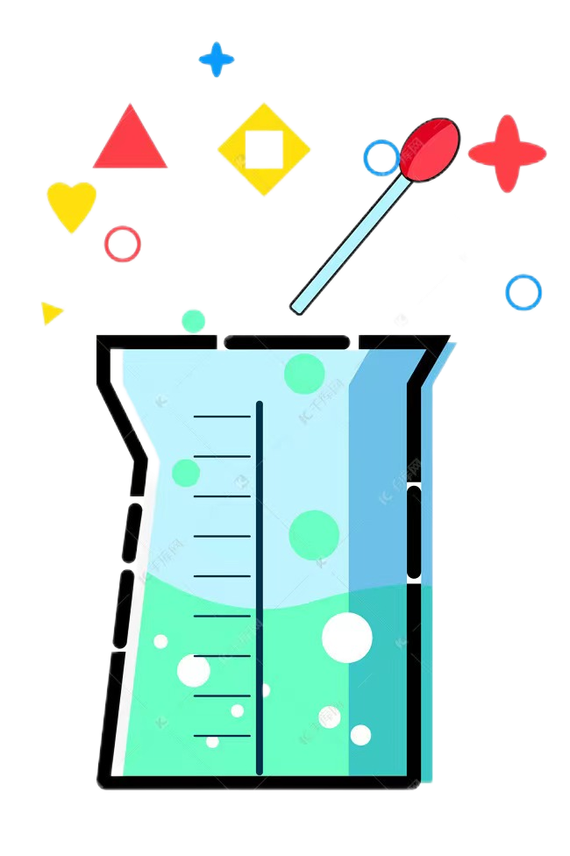
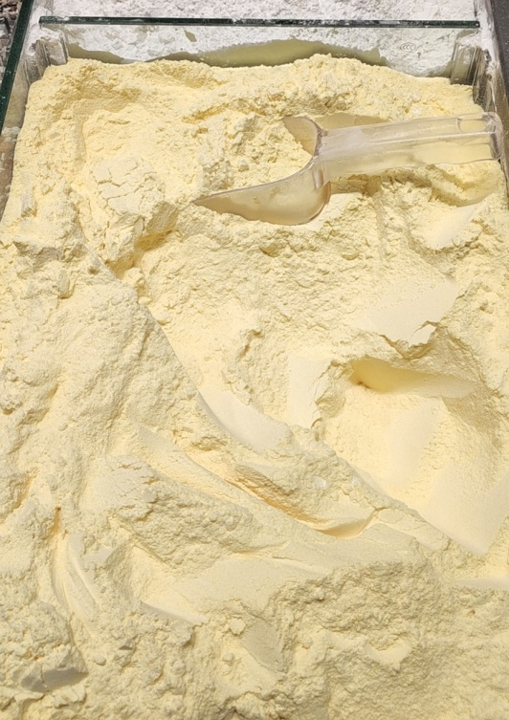
收银员混称计价的方式可行吗？

Slide 3
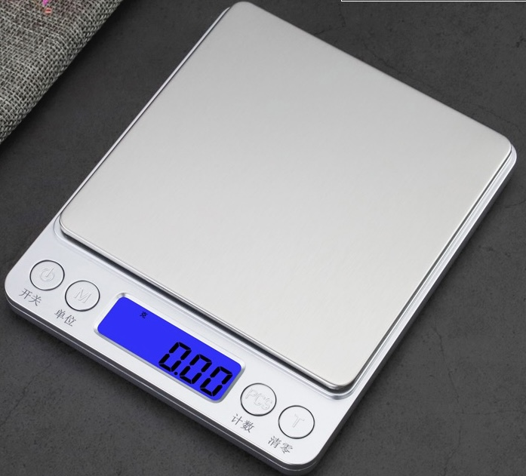
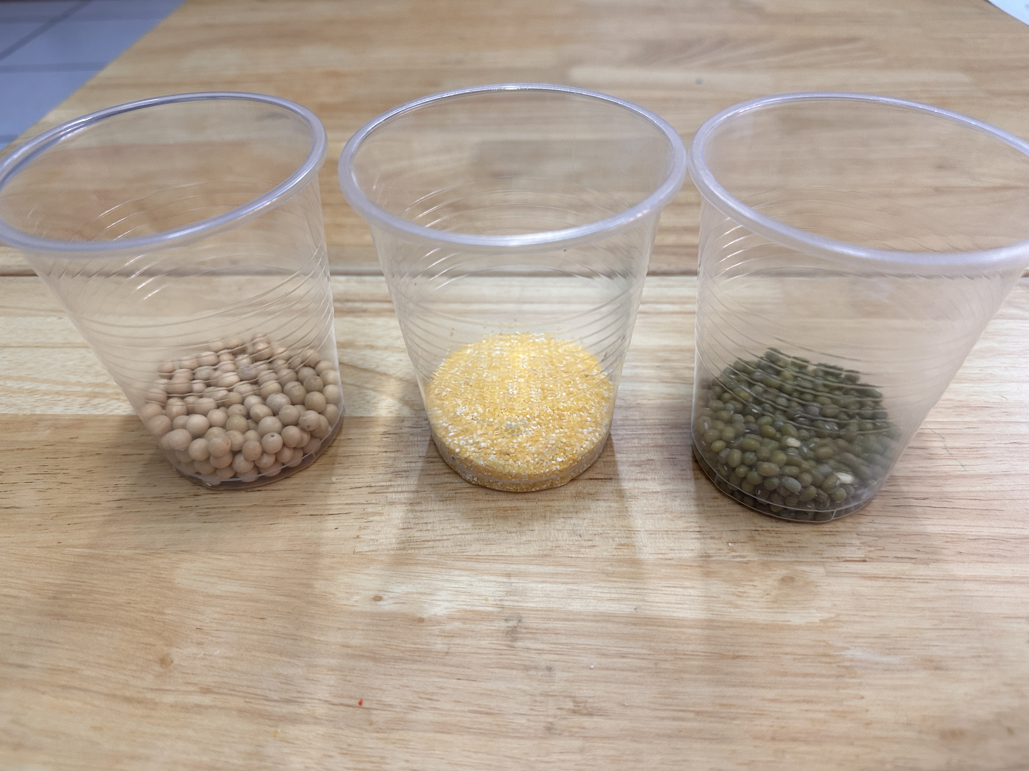
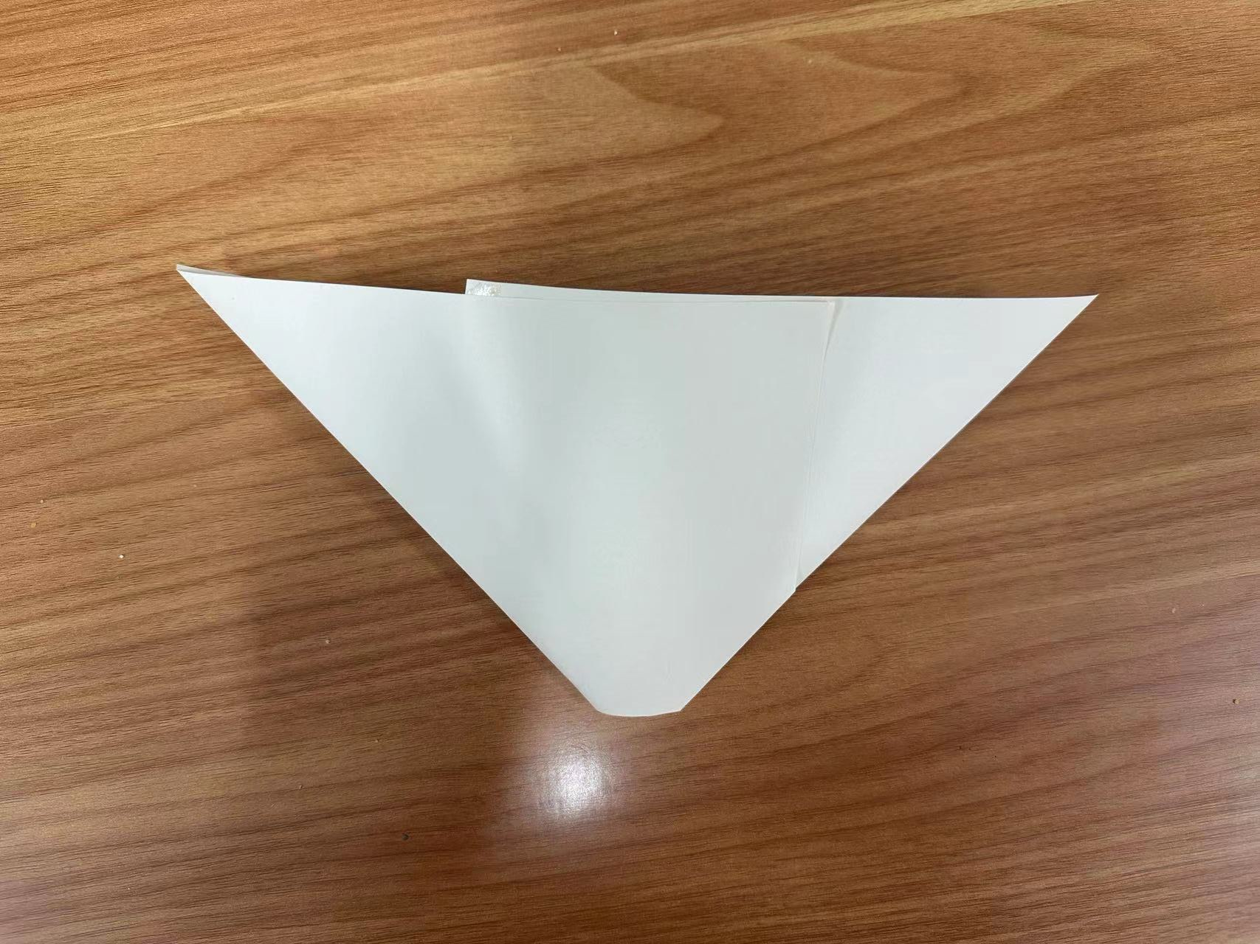
1
比较固体混合前后的质量
电子秤
黄豆
玉米渣
绿豆
纸漏斗

Slide 4
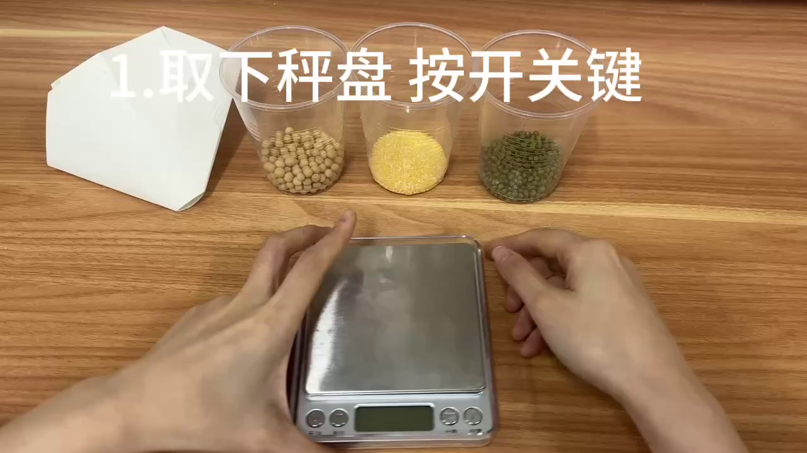
操作方法
小提示：
1、不要将固体散落出来 2、先归零 再称量
3、双手捏动漏斗可以加快转移速度
4、及时记录实验数据

Slide 5
操作步骤
1、取下秤盘 按开关键
2、示数为0后放秤盘 按归零键
3、分别倒入三种谷物 读数并记录
4、把三种谷物依次倒入秤盘 读混合后质量并记录
5、借助漏斗把混合物倒入空杯
6、整理桌面 收好电子秤

Slide 6
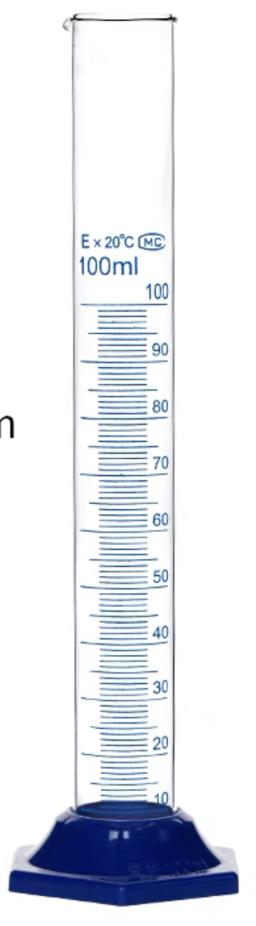

比较固体混合前后占据空间的大小
2
纸漏斗
量筒
黄豆40ml
玉米碎 10ml
绿豆
20ml

Slide 7
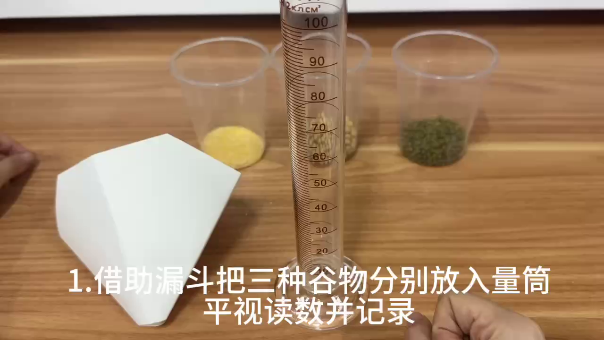
操作方法

Slide 8
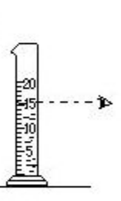
1、借助漏斗把三种谷物分别放入量筒
读数并记录
2、借助漏斗把三种谷物依次倒入量筒
3、晃动混合谷物
读数并记录
平视
平视
小提示：
①转移过程中，双手捏动漏斗可以加快转移速度。
②固体的表面要尽量保持平整；
放置在水平面上

Slide 9
3
用画一画、写一写的方式解释固体混合后
占据空间变小的原因。

Slide 10
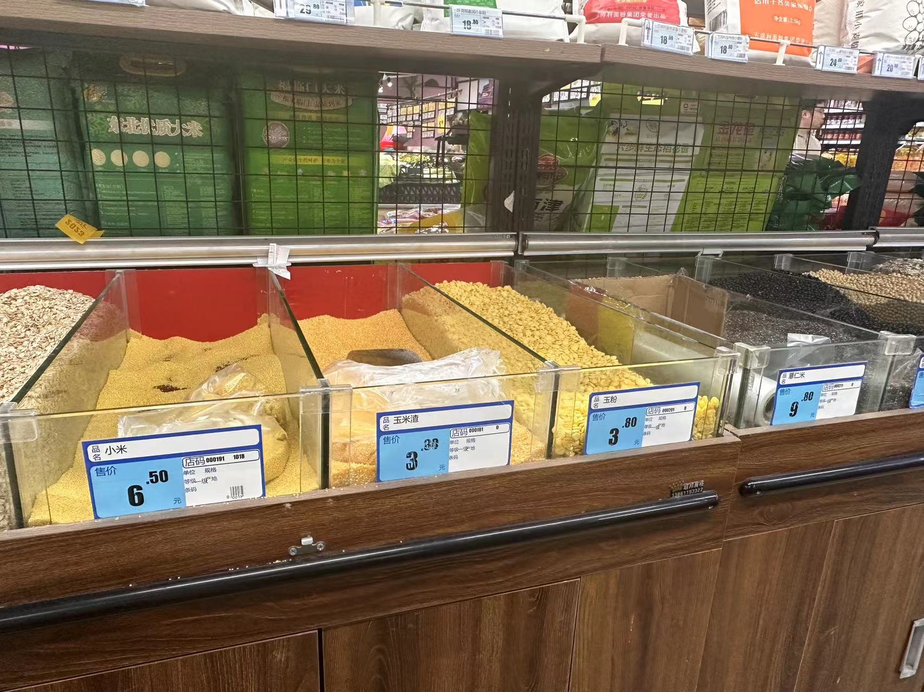
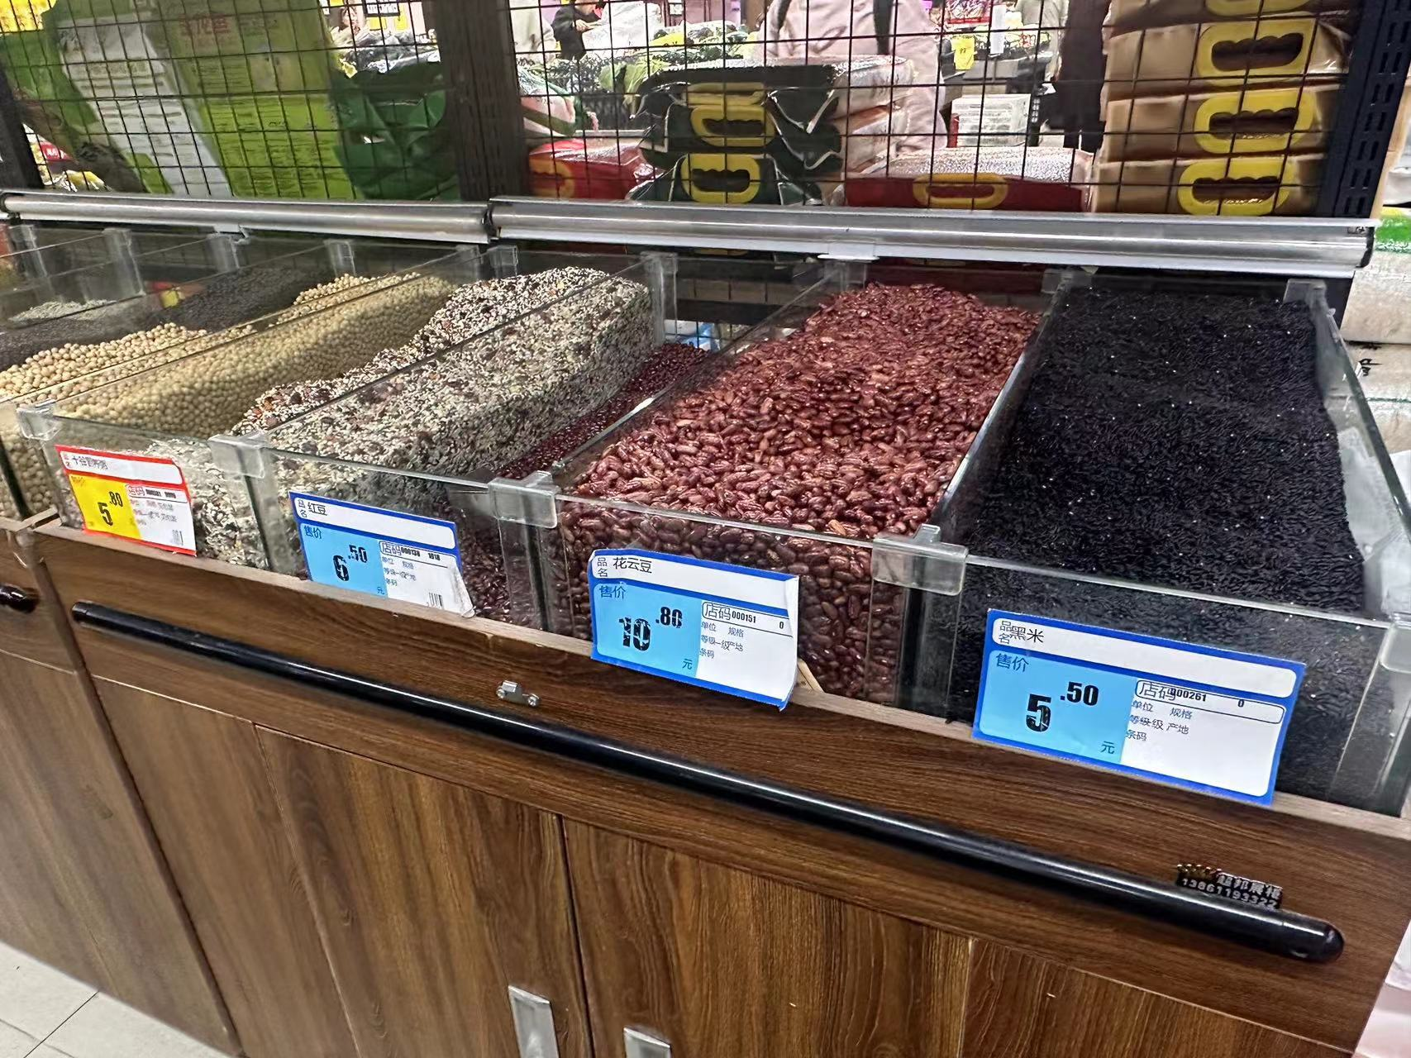

Slide 11

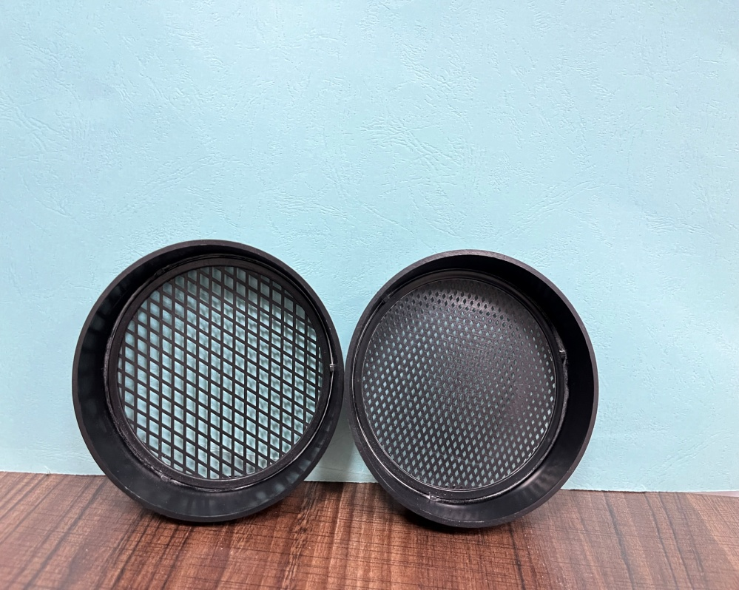
固体的分离
筛子

Slide 12
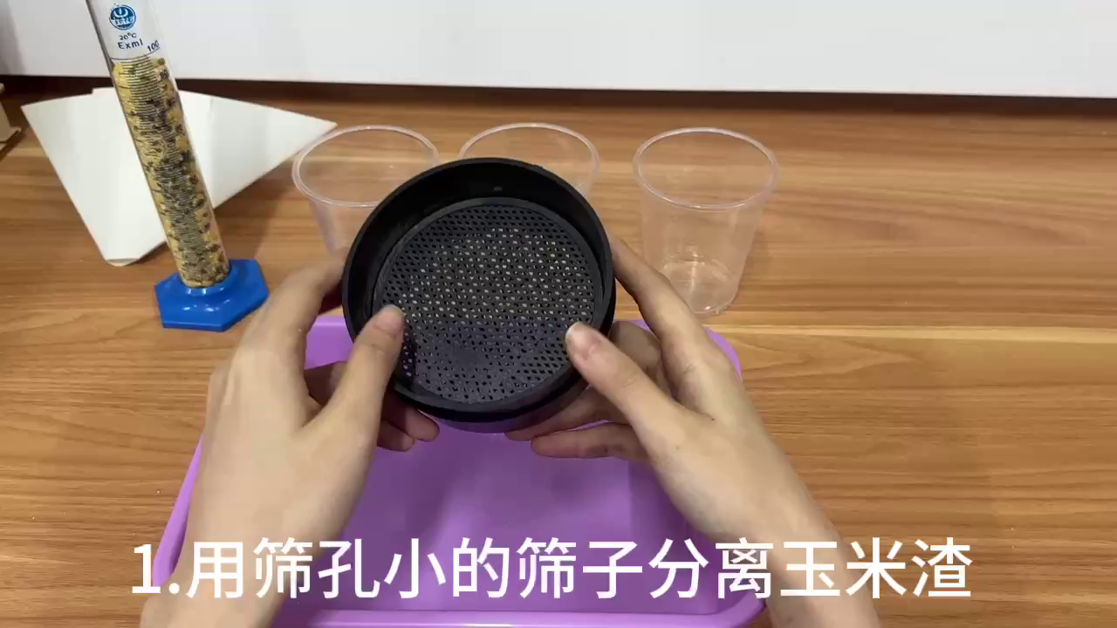
操作步骤

Slide 13

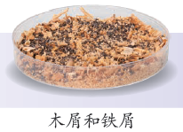
小挑战
水：
可以分离漂浮物和沉淀物
磁铁：
可以分有磁性和无磁性的物体

Slide 14
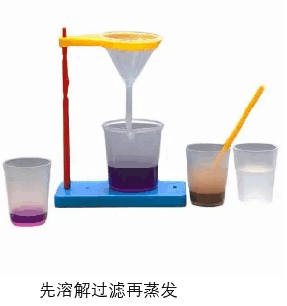
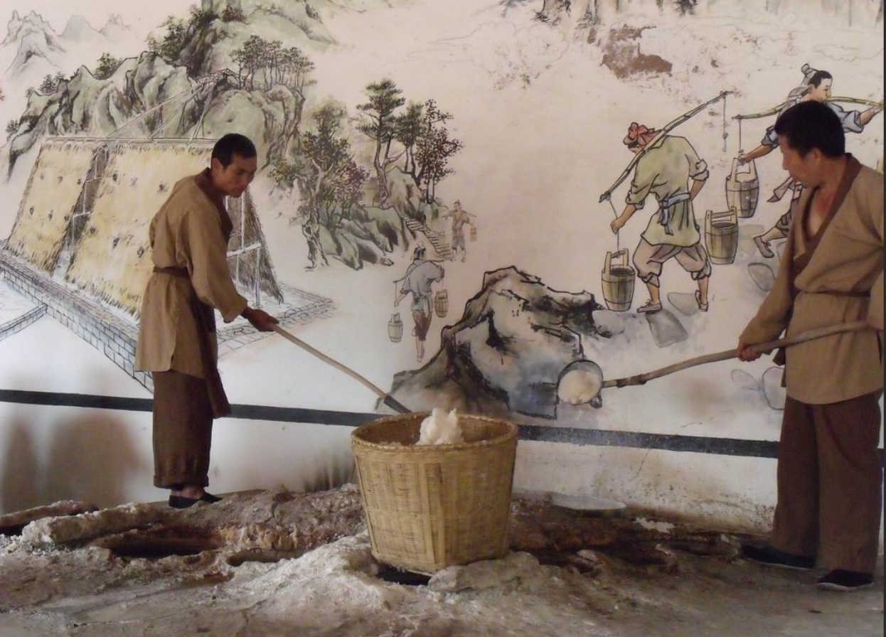
制盐

Slide 15
作业：
制作一个小发明：可以同时分离多种固体混合物

